Slide 1
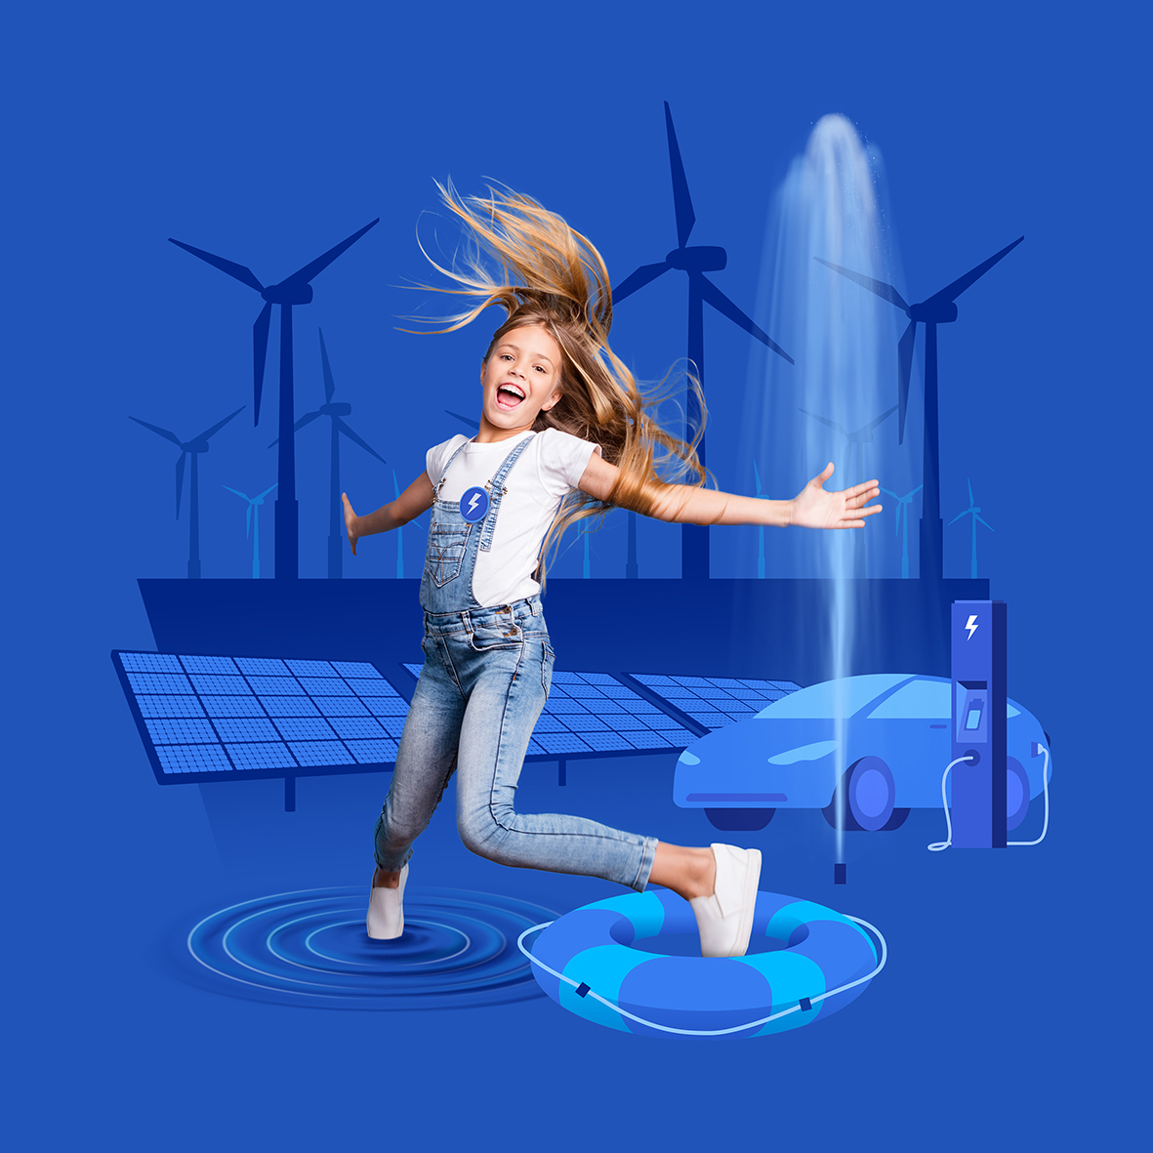
Beroepenquiz Energie, Water & Veiligheid
Afbeeldingen bij de vragen zijn afkomstig van Microsoft Bing – Copilot designer

Slide 2
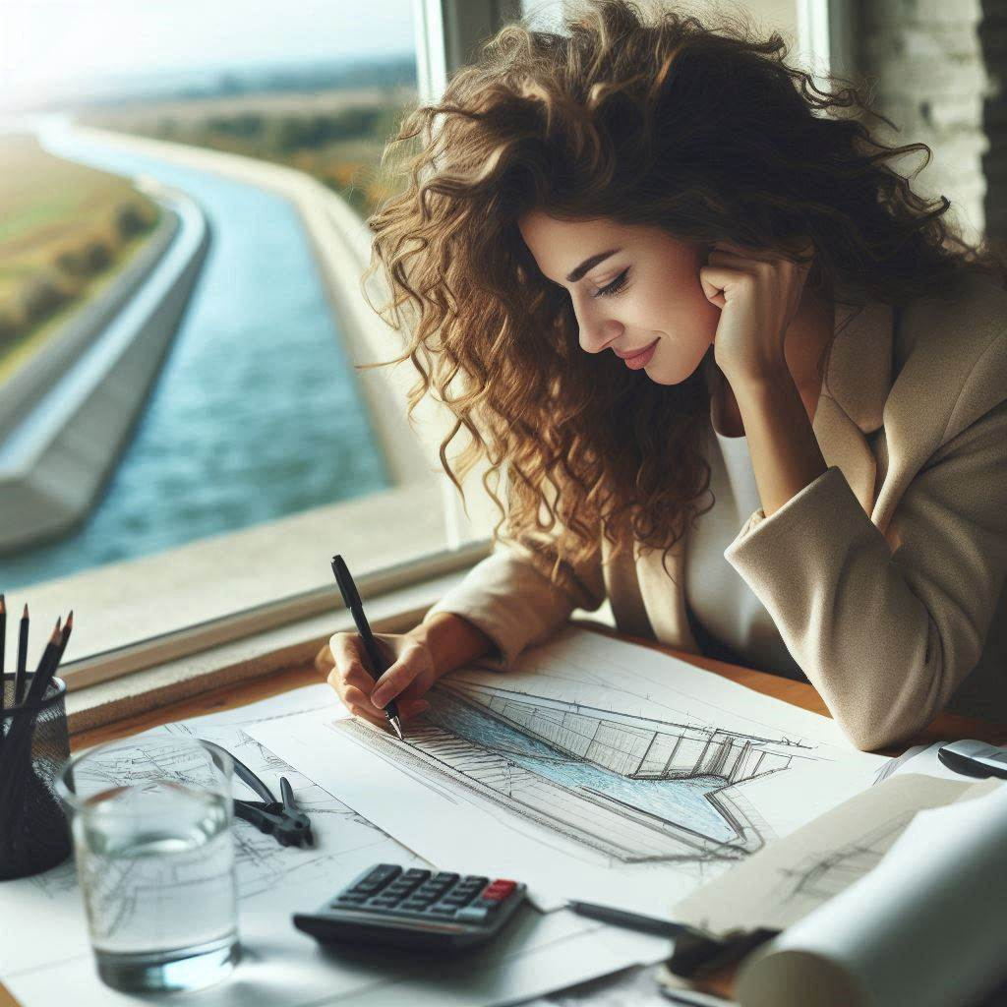
Vraag 1
Wat doet een waterbouwkundige?
Dijken en tunnels onder water bouwen
Waterleidingen in huizen aanleggen
Surfplanken en zeilboten bouwen

Slide 3
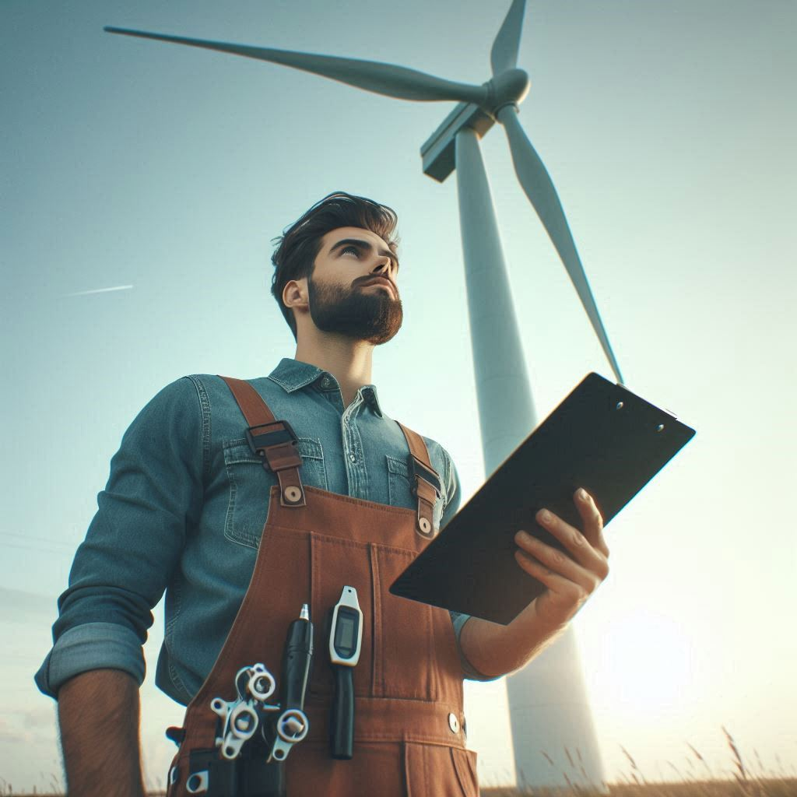
Vraag 2
Hoe komt een monteur boven in een windmolen om een reparatie uit te voeren?
Met een helikopter
Door buitenlangs omhoog te klimmen
Met een trap of een lift

Slide 4
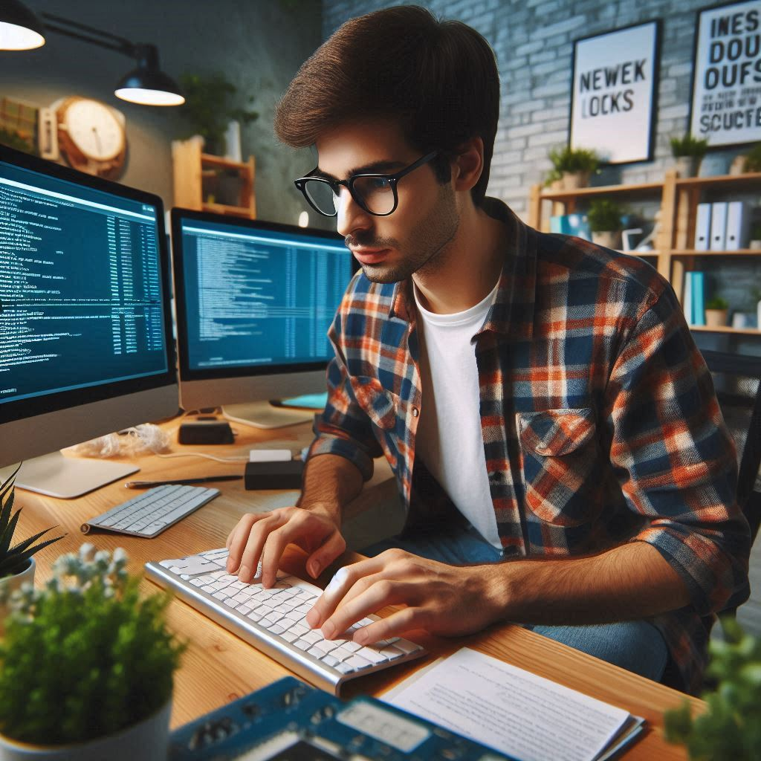
Vraag 3
Als er een storing is in een computernetwerk, wie moet dat dan oplossen?
Dat moet je zelf doen
Dat doet de netwerkbeheerder
Dat doet de helpdeskmedewerker

Slide 5
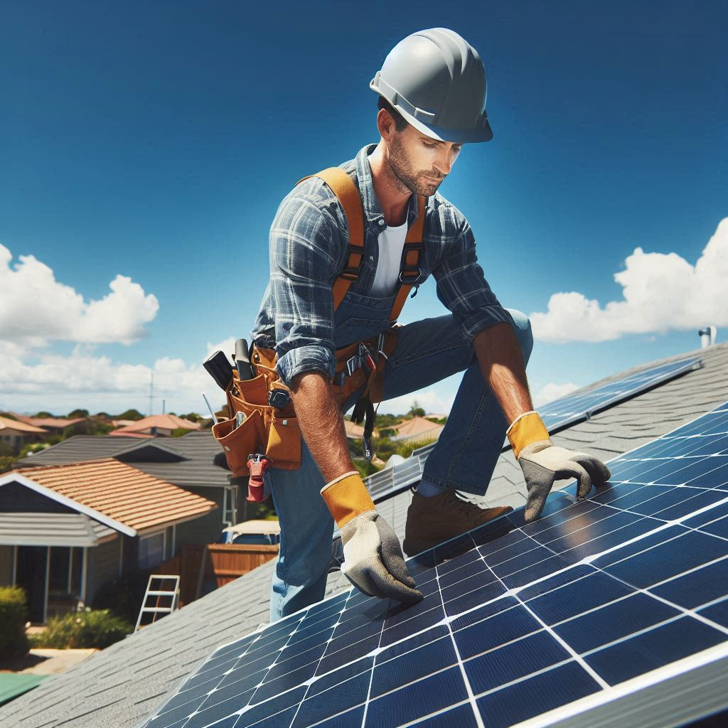
Vraag 4
Is het beroep van installateur van zonnepanelen gevaarlijk?
Nee, want zonnepanelen wegen weinig
Nee, want installateurs dragen altijd een helm
Een beetje. Als je met elektriciteit werkt op het dak, moet je voorzichtig zijn

Slide 6
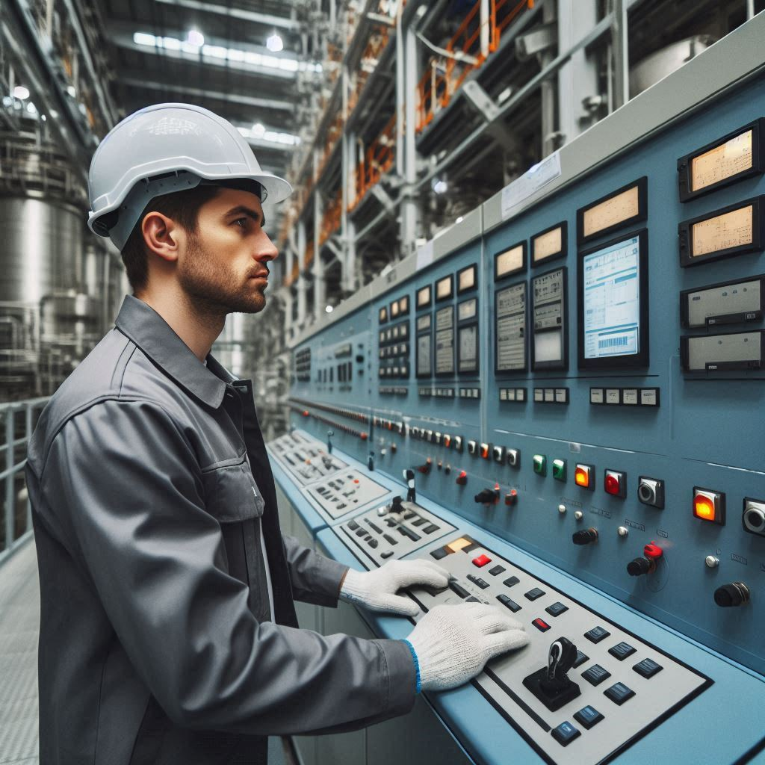
Vraag 5
Een procesoperator in een energiecentrale zorgt dat alle machines goed werken. Welke apparaten gebruikt hij/zij het meest?
Een boormachine
Een gereedschapskist met hamers, schroevendraaiers, beitels enzovoorts
Een computerscherm

Slide 7
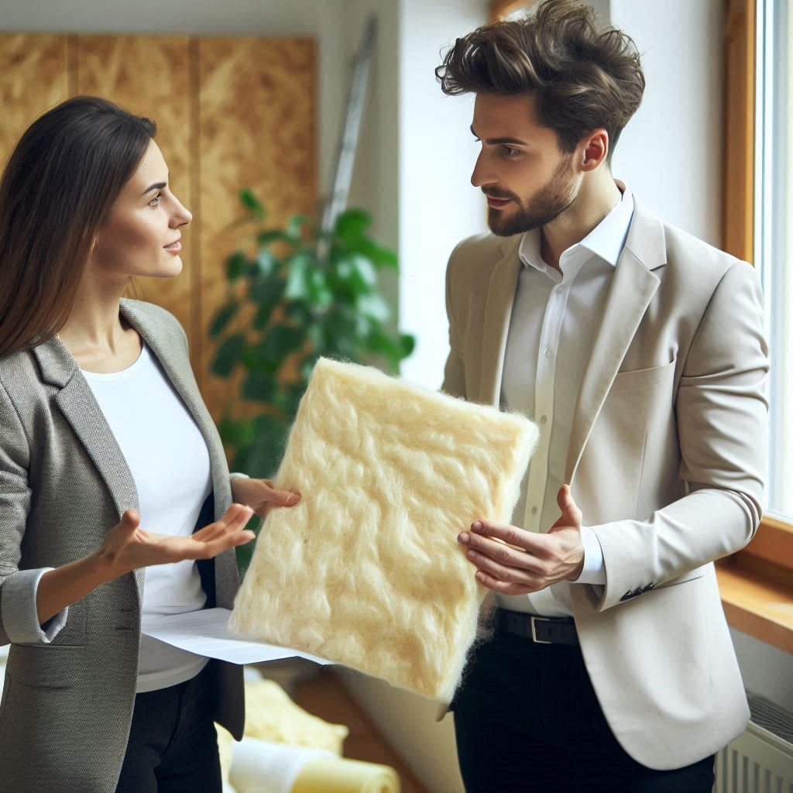
Vraag 6
Een adviseur duurzame woningen helpt mensen om hun huis milieu-vriendelijker te maken. Wat zou een adviseur duurzame woningen bijvoorbeeld aanraden?
Meer lichtjes ophangen om het huis mooier te maken.
Isoleren van de muren en ramen om energie te besparen
Alleen in de winter de verwarming gebruiken

Slide 8
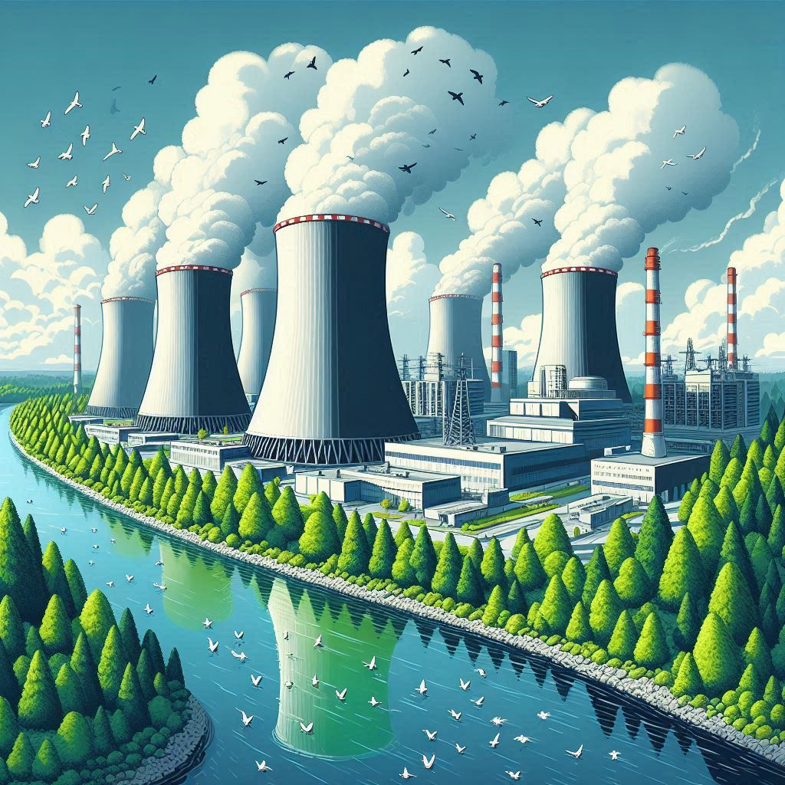
Vraag 7
Wat is een belangrijke taak van een medewerker van een kerncentrale?
Zorgen dat de steenkool op tijd wordt bijgevuld
Zorgen dat de centrale veilig blijft
Huizen aansluiten op het elektriciteitsnet

Slide 9
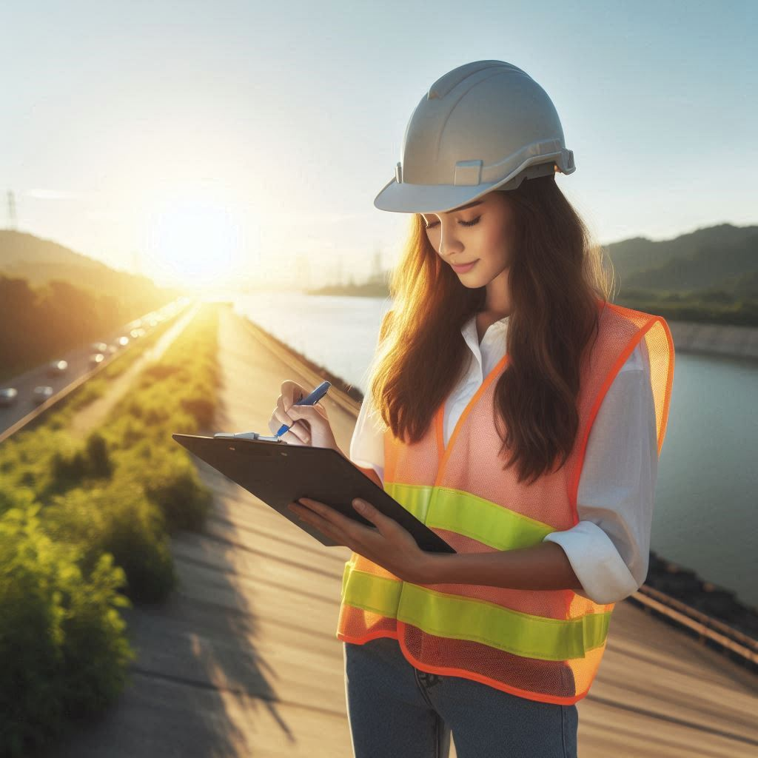
Vraag 8
Heeft een inspecteur buitengebied technische kennis nodig?
Nee, hij/zij heeft alleen verstand van natuur en water
Een beetje, hij/zij moet goede foto’s kunnen maken
Ja, hij/zij moet controleren of installaties zoals waterpompen en sluizen het goed doen

Slide 10
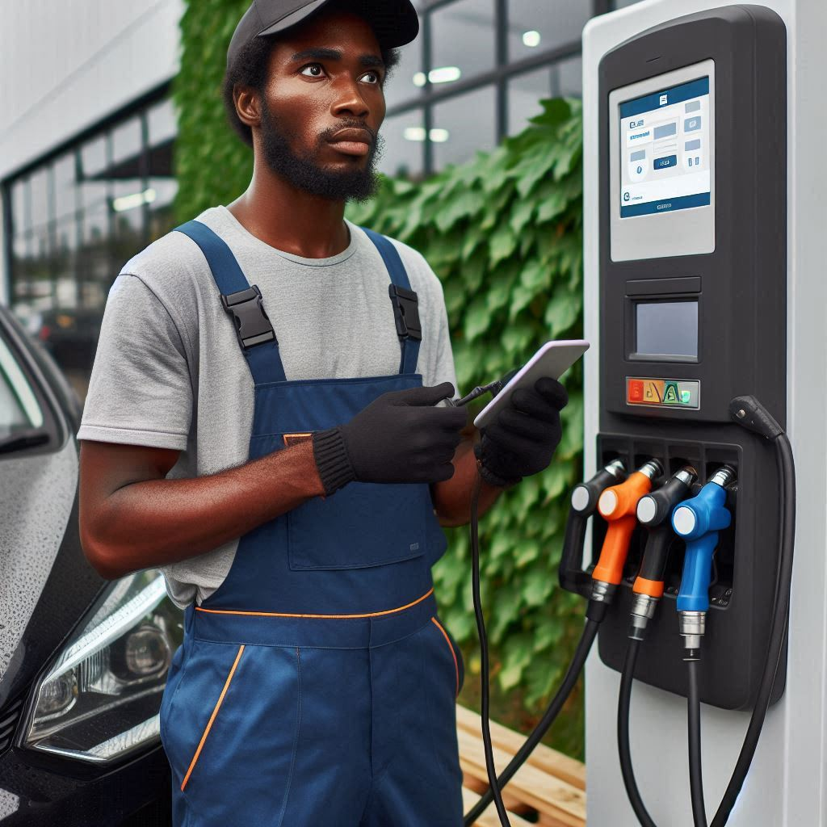
Vraag 9
Hoe controleert een monteur of de laadpalen het goed doen?
Hij/zij gaat er elke dag langs om te controleren
Gebruikers bellen de monteur als de laadpaal kapot is
De monteur kan het op afstand controleren en gaat er af en toe langs

Slide 11
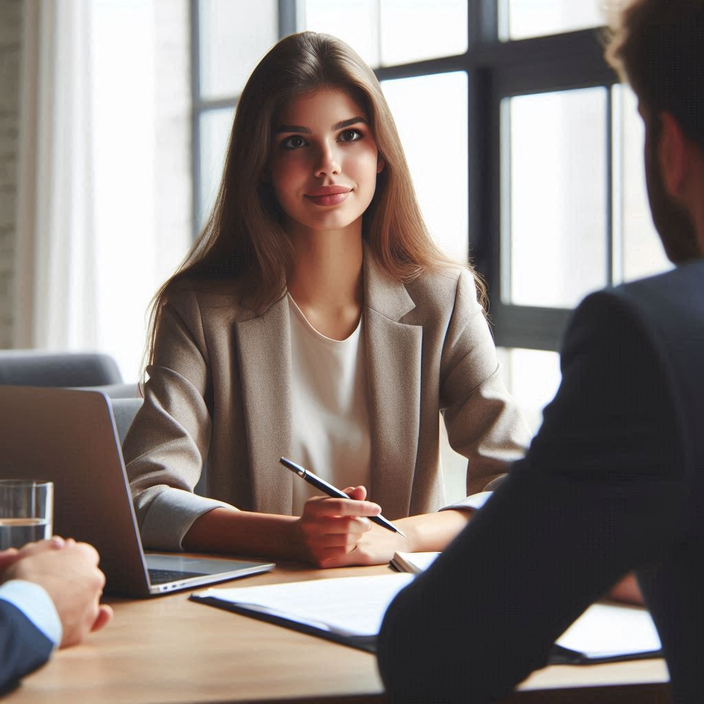
Vraag 10
Om de dijken te versterken is een technisch manager nodig. Waarom?
Omdat we zeker willen weten dat de dijken sterk genoeg zijn
Omdat er veel bij komt kijken: techniek, natuur, geld, omwonenden. Daarvoor is een manager nodig
Omdat een manager moet controleren of de medewerkers wel doorwerken

Slide 12
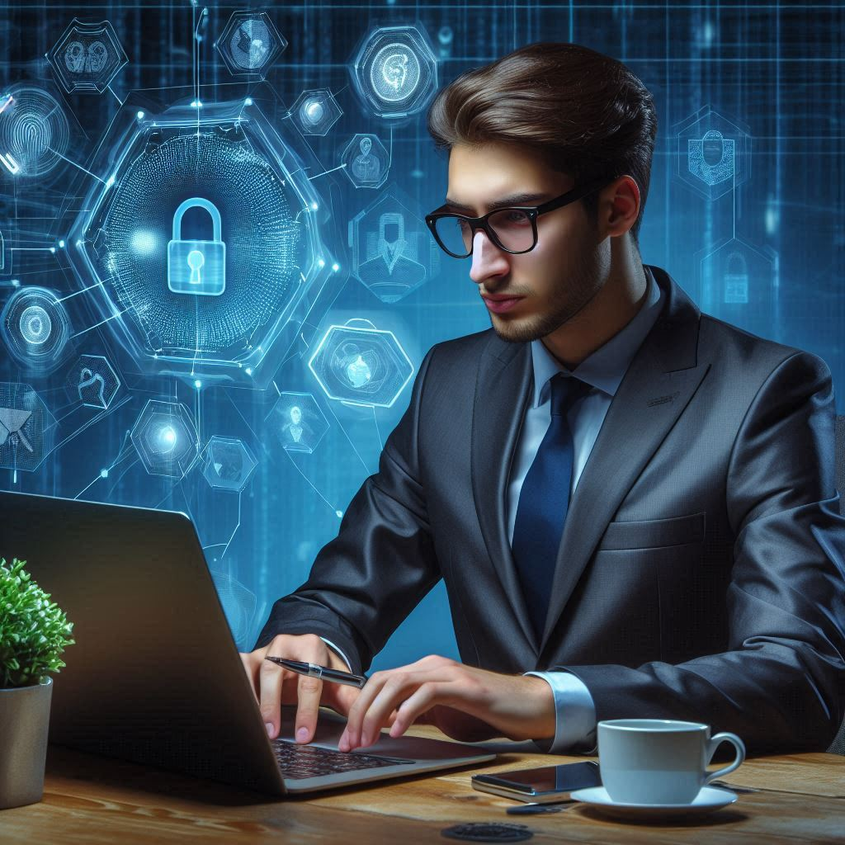
Vraag 11
Waarom is het werk van cyber-security specialisten zo belangrijk?
Ze zorgen dat onze computers sneller werken
Ze zorgen ervoor dat onze computers niet gestolen worden
Ze beschermen ons tegen online gevaren, zoals het stelen van persoonlijke informatie

Slide 13
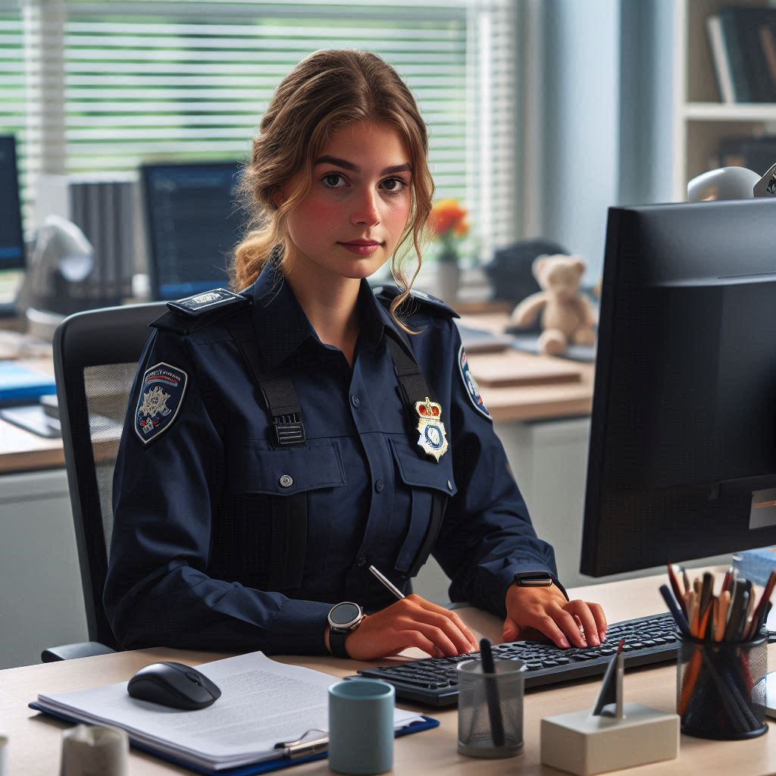
Vraag 12
Wat doet een digitale rechercheur?
Ze rijden rond in politieauto's en controleren of mensen zich aan de snelheid houden.
Ze geven computers en telefoons een update zodat alles sneller werkt
Ze zoeken op het internet naar sporen van misdaden, zoals hackers en fraudeurs.

Slide 14
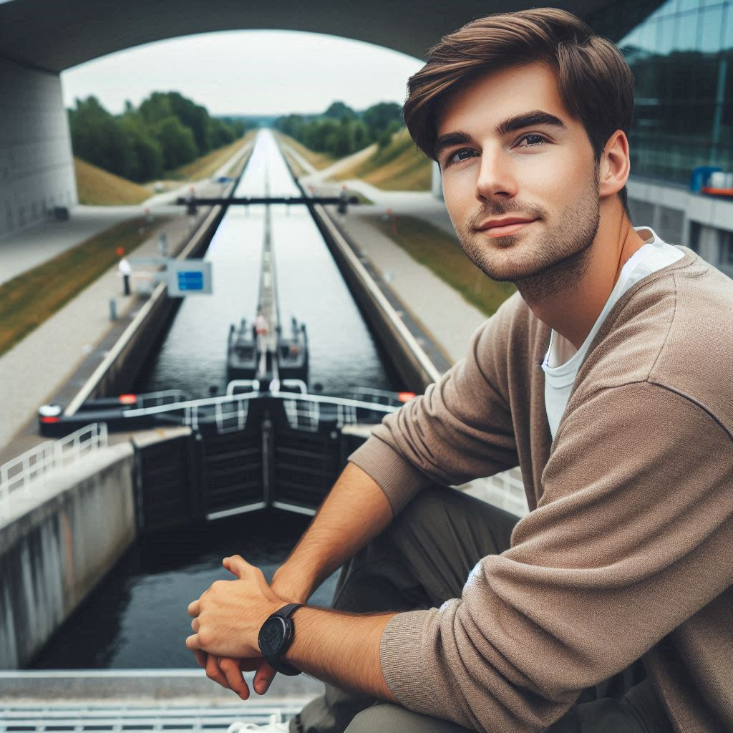
Vraag 13
Wat moet je vooral kunnen en weten om een goede sluiswachter te zijn in Nederland?
Je moet boten veilig door de sluizen helpen en weten hoe je de waterstanden regelt
Je moet goed kunnen zwemmen en alle vissoorten kennen
Je moet kunnen voorspellen wanneer het gaat regenen en sneeuwen

Slide 15
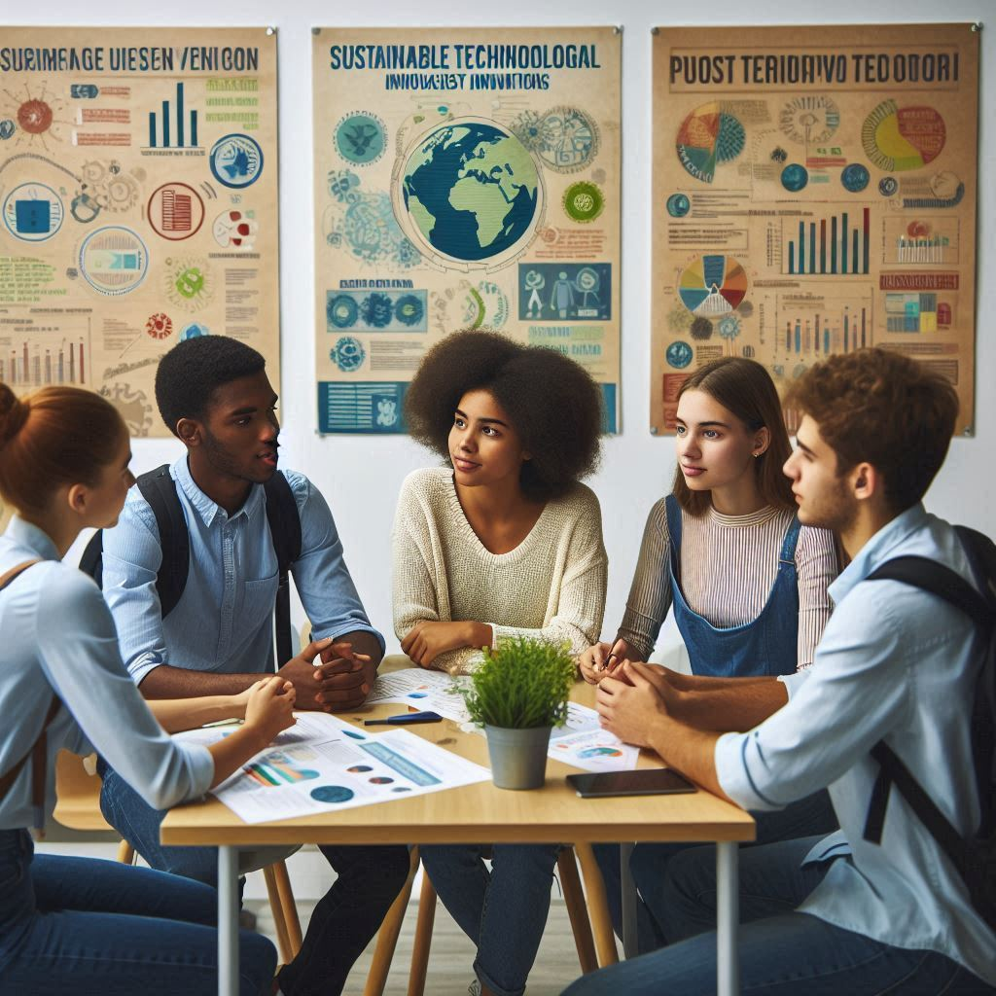
Vraag 14
Ontwikkelaars van duurzame technologieën bedenken nieuwe uitvindingen die goed zijn voor de aarde en de natuur. Wat is een goed voorbeeld?
Een elektrische auto met zonnepanelen
Een spiegel die complimentjes geeft
Een nieuw social media-platform

Slide 16
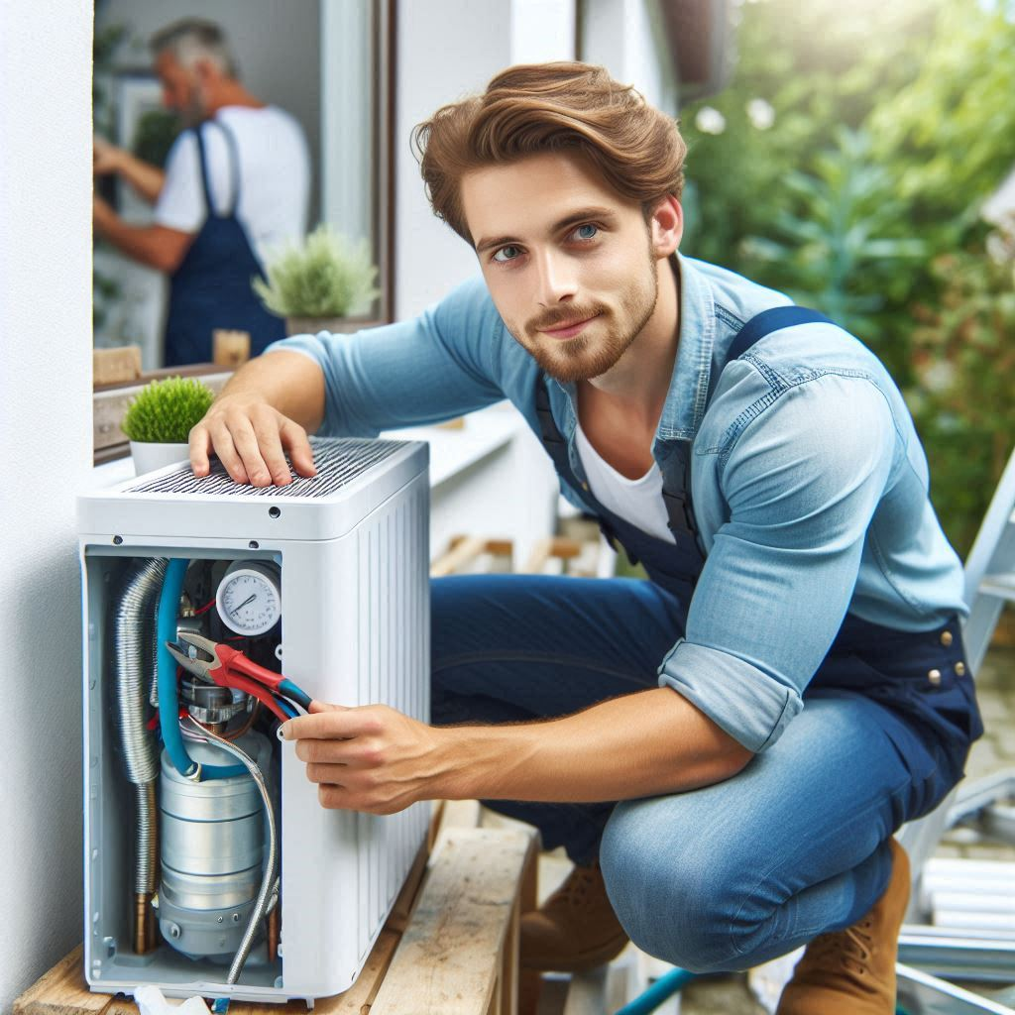
Vraag 15
Waarom zijn klanten blij met het werk van een installateur van warmtepompen?
Omdat de installateur ervoor zorgt dat hun huis lekker warm is en ze minder energie verbruiken.
Omdat de installateur zorgt dat mensen gratis warm water kunnen oppompen in hun eigen tuin
Omdat de installateur zorgt dat het dak nooit meer gaat lekken

